Slide 1

難以生存
切爾諾貝利
孟買貧民窟
在小縣城裏
亞洲人多
義烏
小商品
集散中心

Slide 2
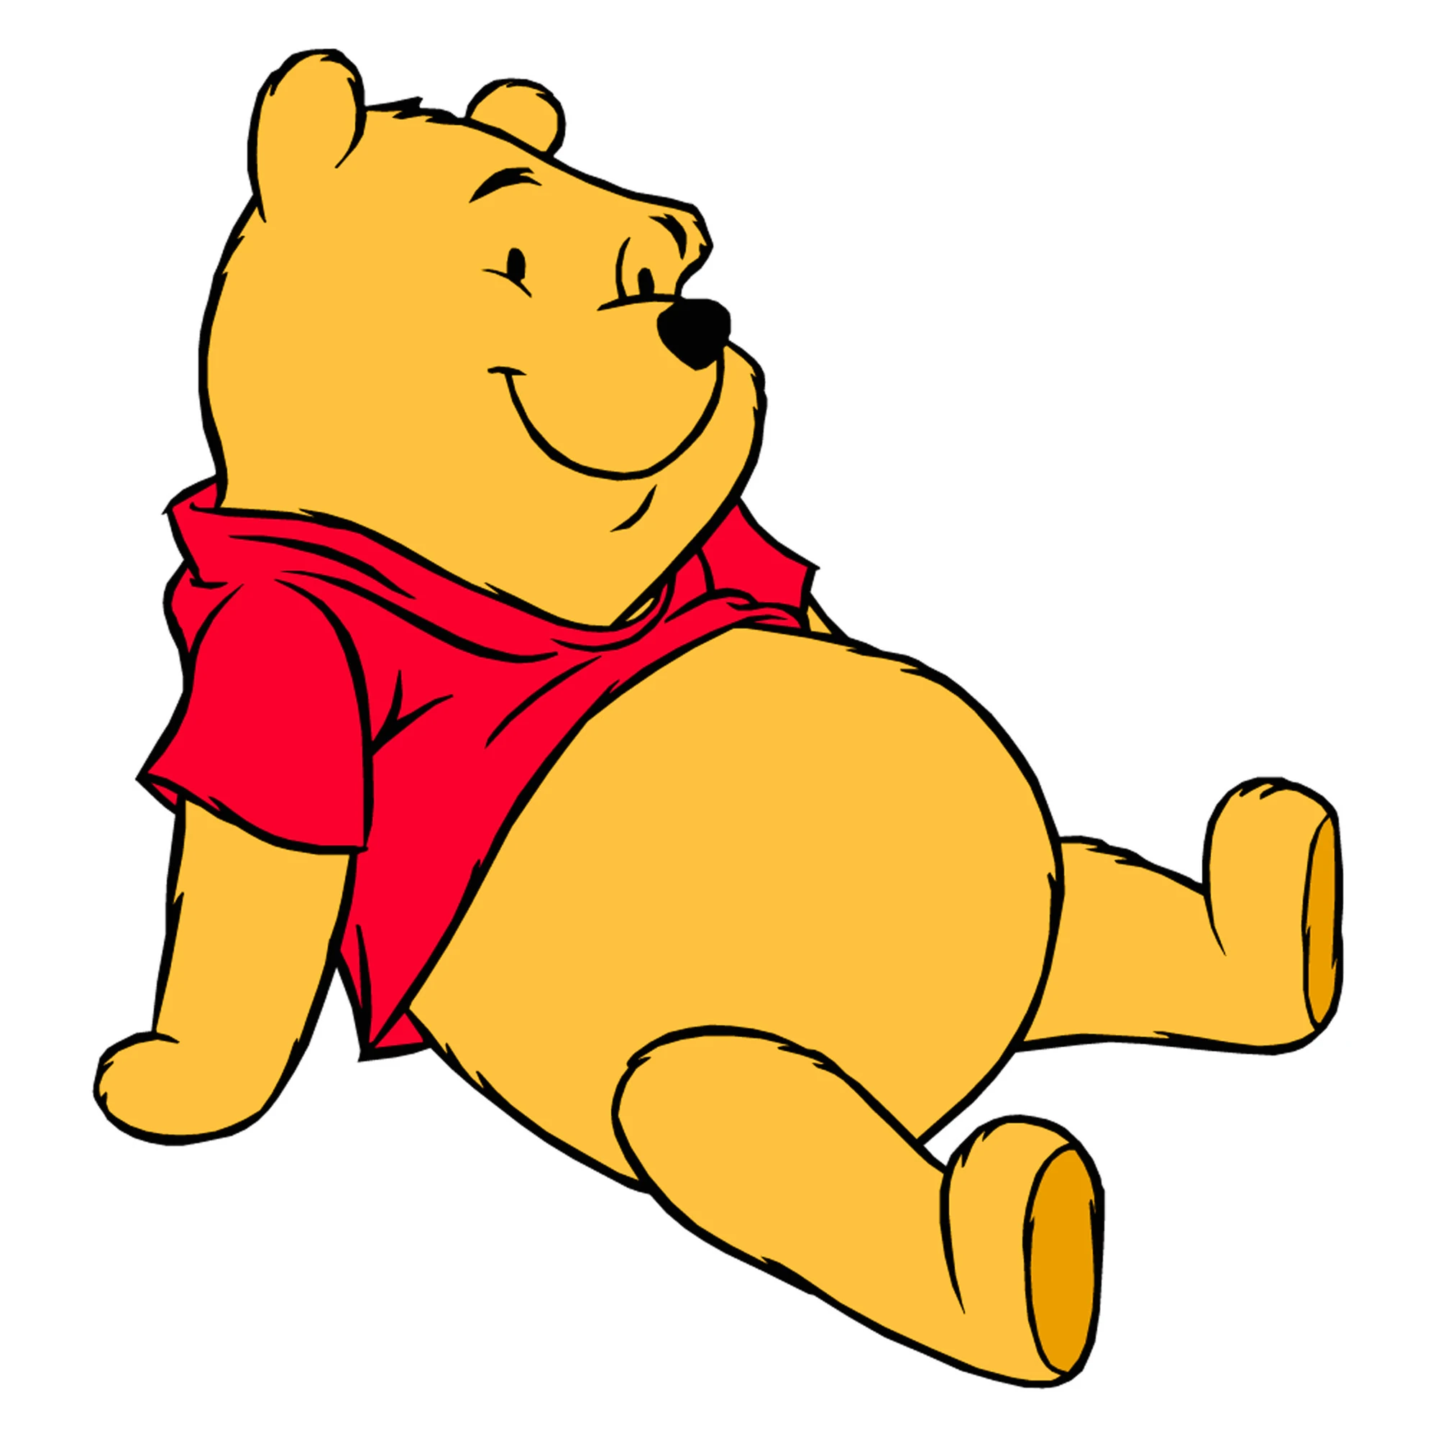
肥胖
Jeffery
Epstein
Donald
Trump
不穿裤子
知名度高
Justin
Bieber

